Slide 1
A korrupció érzékelésének és mérésének módszertani kihívásai
Prof. dr. NÉMETH ERZSÉBET
Állami Számvevőszék
Integritásmenedzsment
kihívások és feladatok a közszféra számára
szakmai nap
2021. október 13.
Nemzeti Közszolgálati Egyetem

Slide 2
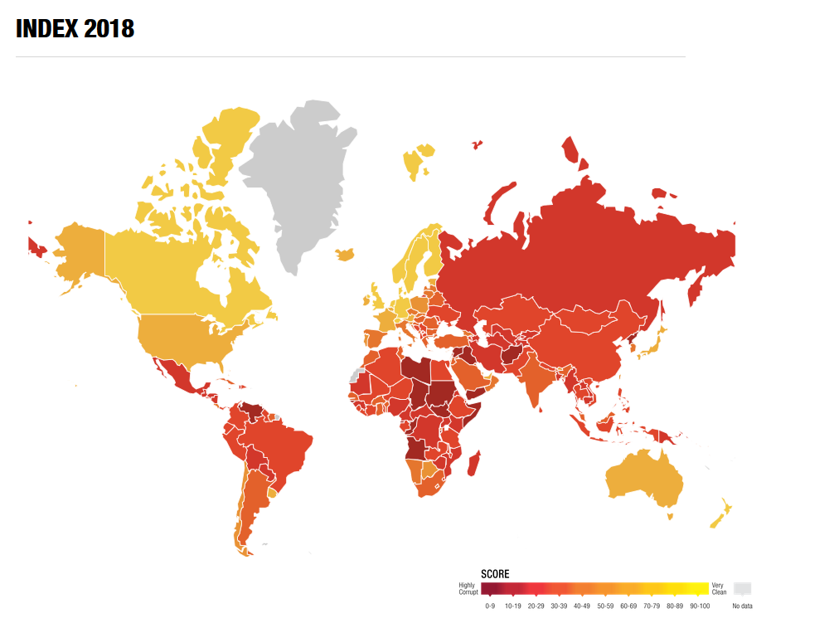
Országok megbélyegzése

Slide 3
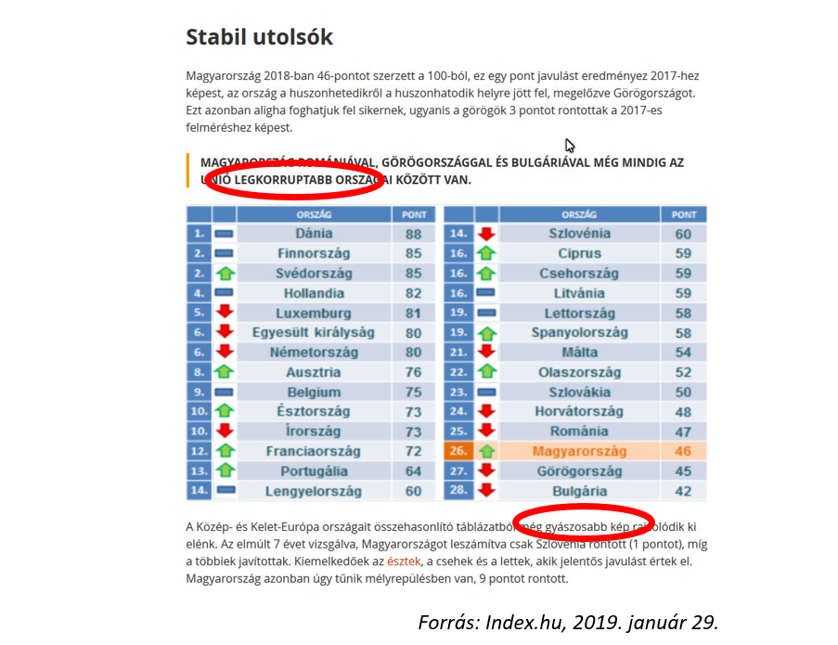
Súlyos gazdasági-társadalmi hatások Média-kampányok
Az országok korrupciós percepciós index eredményét ma már a GDP növekedés mértékével, vagy a közvetlentőke befektetés értékével együtt közlik (Galtung, 2006).
A nemzetközi korrupciós rangsorok a befolyásolás eszközei is. A szűk szakértői paneleken alapuló mérés eredményét a nyilvánosságban a korrupció objektív szintjeként mutatják be és értelmezik.
2004-ben Kenya a Világbank és a Transparency korrupciós felmérésein elért rossz eredmények miatt esett el segélyektől.

Slide 4
Tudományosan megalapozottak? Hitelesek? Validak?
Feltártuk a korrupciót mérő rendszerek hitelességével, tudományos megalapozottságával és validitásával kapcsolatos kockázatokat
Majd a Transparency International CPI indexén keresztül részletesen be is mutattuk azokat
Elfogulatlanság
Átláthatóság
Minta
Kutatási módszer

Slide 5
A kibocsátó szervezetek függetlensége, objektivitása
Legjelentősebb kormányzati donor szervezetek (2017-ben) | Támogatás összege (EUR) | 2018 évi CPI ranghely (és pontszám)
Svédország Fejlesztési és Együttműködési Ügynökség | 1.040.957 | 3. (85)
Hollandia Holland Külügyminisztérium | 1.200.000 | 8. (82)
Kanada Külügyi Kereskedelmi és Fejlesztési Minisztérium | 1.970.391 | 9. (81)
Németország Gazdasági Együttműködési és Fejlesztési Minisztérium | 1.499.457 | 11. (80)
Ausztrália Kereskedelmi és Külügyminisztérium | 864.657 | 13 (77)
USA USA Külügyminisztériuma | 763.074 | 22 (71)
A korrupció mérésével foglalkozó egyes szervezetek objektivitása nem biztosított, mert olyan országoktól, cégektől részesülnek adományokban, amelyeket mérési rendszerük minősít.
Mindemellett a korrupció mérésével foglalkozó egyes nemzetközi szervezetek a kormányokkal ellentétben nem elszámoltathatóak tevékenységükért.
A TI több, a mérési rendszer által minősített ország kormányától részesül közvetlen, vagy közvetett támogatásban.
A támogatások további fő forrásait piaci szereplők (vállalatok, alapítványok) jelentik.

Slide 6
A módszertan és az adatforrások transzparenciája
Nem biztosított az adatforrások és a módszertan oly részletes feltárása, hogy az a felmérés független kutató általi megismétlését lehetővé tenné.
Az adatforrások számos esetben kereskedelmi szolgáltatóktól, kizárólag ellenérték fejében elérhetők.
A korrupciós indikátorrendszert közreadó szervezetek általában tartózkodnak attól, hogy a mérés összetettségéről és pontosságáról akadémiai vitát folytassanak. (Heywood és Rose, 2014 és Sampson, 2010)

Slide 7
A TI által a CPI index számításához felhasznált 13 adatforrás
1. African Development Bank Country Policy and Institutional Assessment 2016 2. Bertelsmann Stiftung Sustainable Governance Indicators 2018 3. Bertelsmann Stiftung Transformation Index 2017-2018 4. Economist Intelligence Unit Country Risk Service 2018 5. Freedom House Nations in Transit 2018 6. Global Insight Business Conditions and Risk Indicators 2017 7. IMD World Competitiveness Center World Competitiveness Yearbook Executive Opinion Survey 2018 8. Political and Economic Risk Consultancy Asian Intelligence 2018 9. The PRS Group International Country Risk Guide 2018 10. World Bank Country Policy and Institutional Assessment 2017 11. World Economic Forum Executive Opinion Survey 2018 12. World Justice Project Rule of Law Index Expert Survey 2017-2018 13. Varieties of Democracy (V-Dem) 2018
Nem megismerhető adatszolgáltatók
1. African Development Bank Country Policy and Institutional Assessment 2016 2. Bertelsmann Stiftung Sustainable Governance Indicators 2018 3. Bertelsmann Stiftung Transformation Index 2017-2018 4. Economist Intelligence Unit Country Risk Service 2018 5. Freedom House Nations in Transit 2018 6. Global Insight Business Conditions and Risk Indicators 2017 7. IMD World Competitiveness Center World Competitiveness Yearbook Executive Opinion Survey 2018 8. Political and Economic Risk Consultancy Asian Intelligence 2018 9. The PRS Group International Country Risk Guide 2018 10. World Bank Country Policy and Institutional Assessment 2017 11. World Economic Forum Executive Opinion Survey 2018 12. World Justice Project Rule of Law Index Expert Survey 2017-2018 13. Varieties of Democracy (V-Dem) 2018

Slide 8
A válaszadói minta összetétele
Jellemzően nem megfelelő a minta kiválasztása, olyan adatforrásokra támaszkodnak, amelyben az adatközlők pl. üzletemberek ill. szakértői csoportok.
Figyelmen kívül hagyja a szegények és a nők véleményét (Galtung, 2006), valamint az informális gazdasági szereplők percepcióját.
A szakértői értékeléseken alapuló kutatások során a megkérdezett szakértők legfeljebb a szakértői populáció percepcióit képesek reprezentálni.
További kockázat a megszólított adatközlők szakértelmének és elfogultság-mentességének a biztosítása.

Slide 9
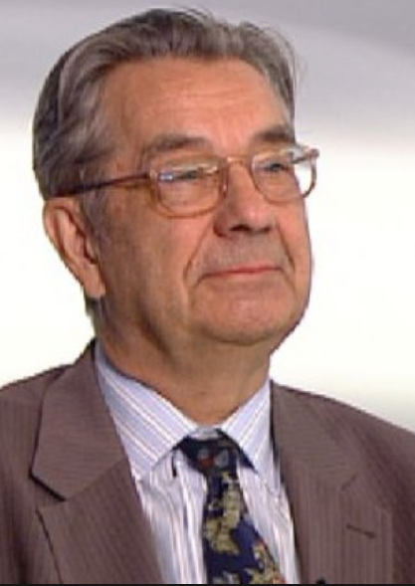
Példák a CPI-hoz felhasznált forrásadatokból
A szakértők személye korlátozottan, míg kiválasztásuk kritériumai egyáltalán nem megismerhetők.
World Justice Project által készített jelentésben csak azon szakértőket tüntetik fel, akik hozzájárultak nevük megjelentetéséhez.
Egyes forrásadatok értéke országonként 2-3 szakértő, szélsőséges esetben egyetlen országszakértő véleményén alapul (pl. Bertelsmann Stiftung SGI és TI, Freedom House NiT )

Slide 10
Módszertani hiányosságok
Az egyes országok eltérő számú, különböző típusú indikátorok aggregálásával történő értékelése
Nem alkalmaz olyan statisztikai módszereket, amelyek a véletlen együttmozgásokat meg tudják különböztetni a tudományosan bizonyítható összefüggésektől.

Slide 11
Kompozit indexek átláthatósága
Elfedik az adatfelvétel pontos körülményeit, elrejtik a felhasznált adatforrások közötti mérési különbségeket.
Nem alkalmas döntések, beavatkozási pontok megalapozására.
A CPI index számítása során:
nem átlátható, hogy kizárólag a korrupciótól idegen tényezőktől megtisztított adatokat veszi-e át

Slide 12
Országok rangsorolása Időbeli trendek mérhetősége
A korrupció ágazatonként, iparáganként is különbözik
Az érintettek köre bővebb
Társadalmi-kulturális különbözőségek
A vizsgált jelenség nem változik olyan ütemben, hogy az évente megismételt felméréssel kimutatható legyen

Slide 13
A korrupciós percepciós mérések elégtelensége
A korrupciótól független torzító tényezők
Demográfiai jellemzők (nem, társadalmi státusz, jövedelmi helyzet)
Gazdasági, társadalmi és politikai környezet (gazdasági konjunktúra, sajtószabadság, etnikai és vallási különbségek)

Slide 14
Objektív mérési módszerek hiánya
A korrupció mérésének megbízhatósága a korrupció megelőzése, a korrupcióval szembeni hatékony fellépés szempontjából is elengedhetetlen.
A korrupciós percepció és a korrupciós tapasztalat közötti kapcsolat nem bizonyított
A nemzetközi rangsorok nem élnek olyan eszközökkel, amelyekkel objektív módon lehet mérni a korrupciós kockázatokat, kontrollokat és nem vizsgálják a korrupció visszaszorításáért felelős szabályozási környezetet, intézményrendszert sem.

Slide 15
Köszönöm a figyelmet!
A szakmai nap célja, hogy a résztvevők számára tájékoztatást nyújtson a KÖFOP-2.2.3 projekthez kapcsolódó fejlesztésekről és legújabb szakmai eredményekről, valamint szakmai segítséget és támogatást nyújtson a közszféra integritásirányítási rendszereinek fejlesztéséhez.

